Slide 1
konijn
Gamaakt door Arthur, Larissa en Yulin

Slide 2
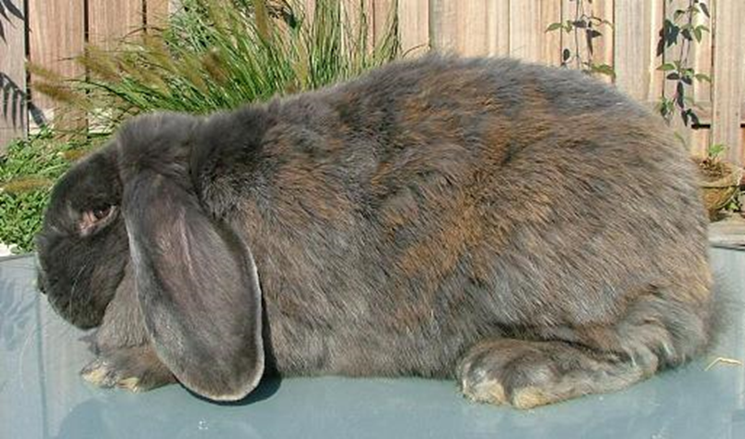
Franse hang oor
Een best groot ras met hangoren
5 en 6,5 kilo

Slide 3
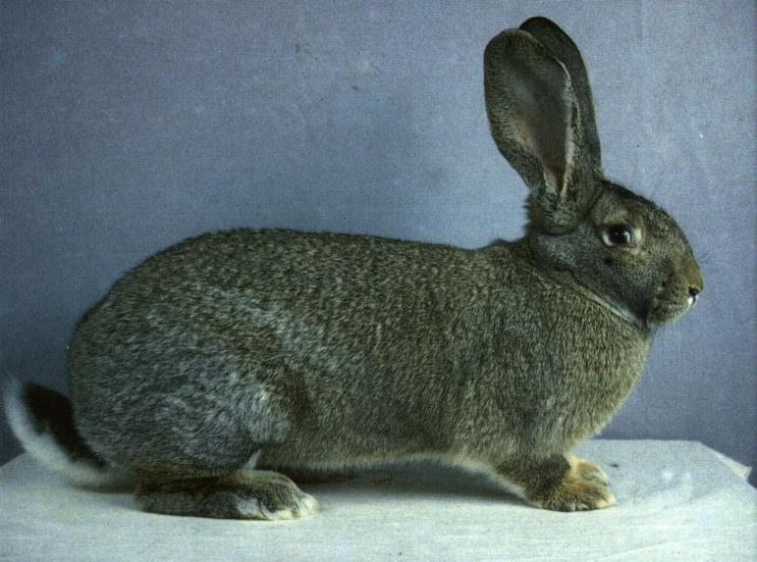
Vlaamse Reus
7,5 kg
Oren van 17 cm

Slide 4
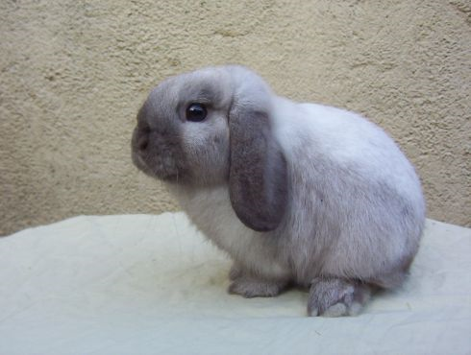
Nederlandse Hangoordwerg
Miniatuurvorm van de franse hangoor

Slide 5
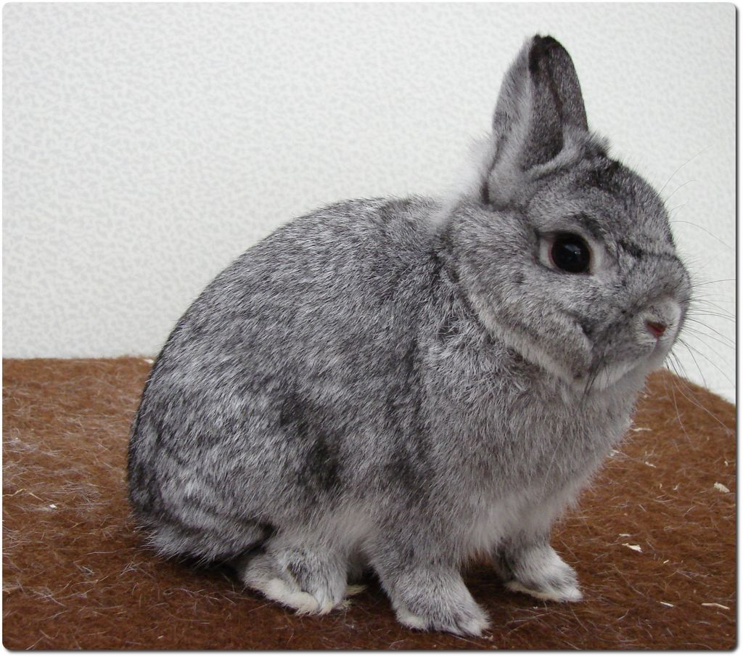
Kleurdwerg
Zeer kleine oren van ronde de 5,2 cm

Slide 6
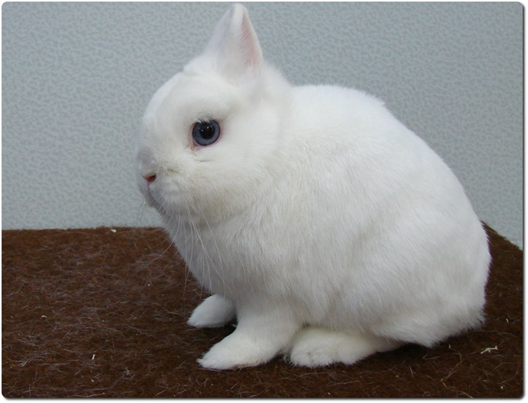
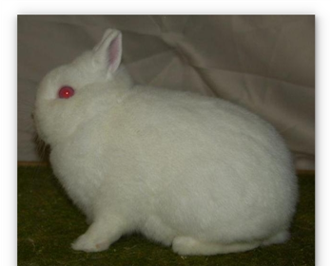
Rood- en Blauwoogpool
Dwerg ras met of blauwe of rode ogen

Slide 7
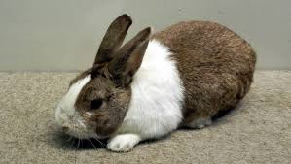
Hollander
Oorspronkelijk uit Engeland

Slide 8
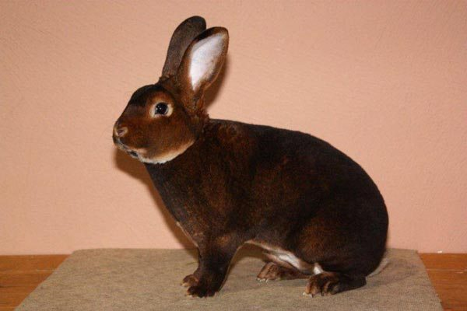
Rex
Speciale vacht structuur

Slide 9
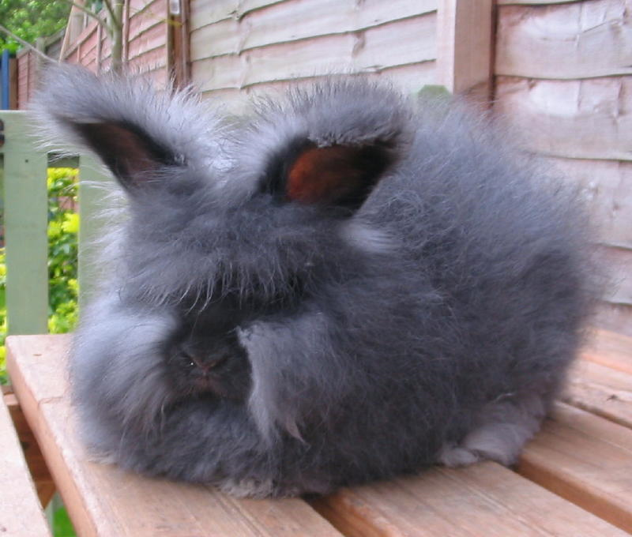
Angora
Wol achtige vacht

Slide 10
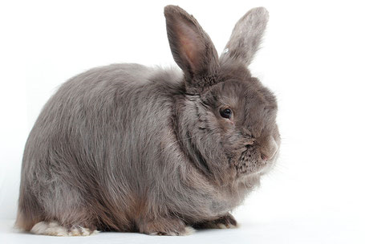
vos
Langharig konijn weinig verzorging

Slide 11
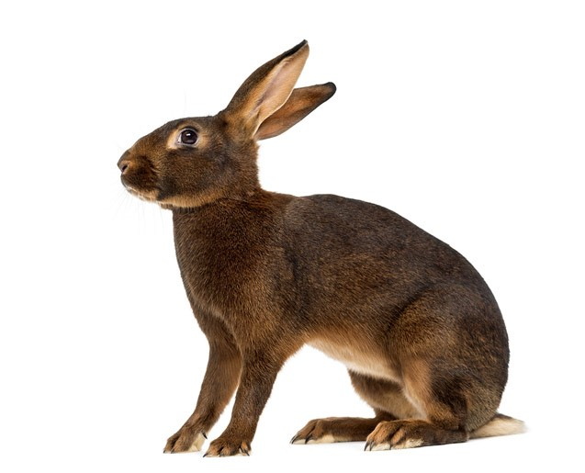
Belgische Haas
Lijkt op een haas

Slide 12
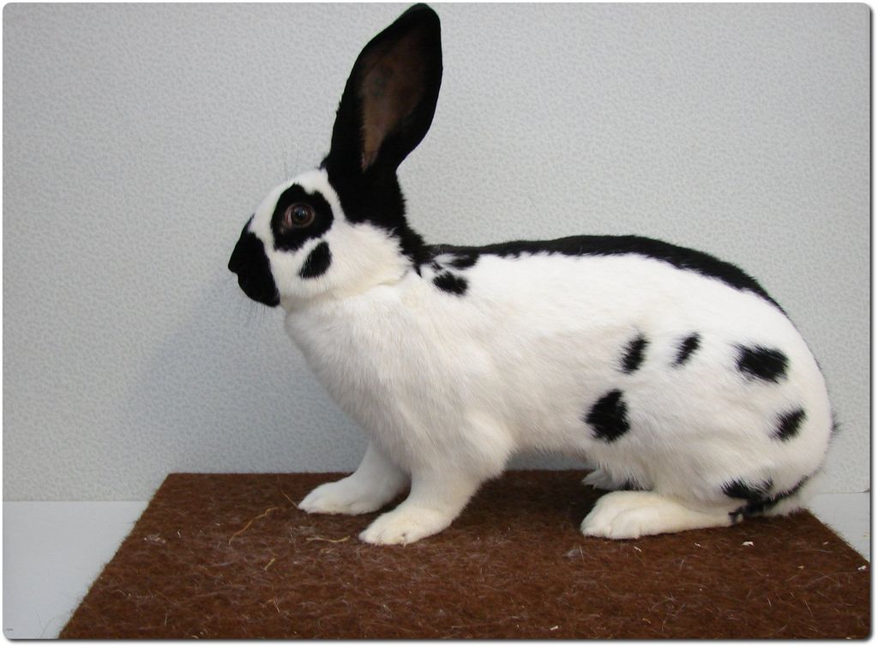
Lotharinger

Slide 13
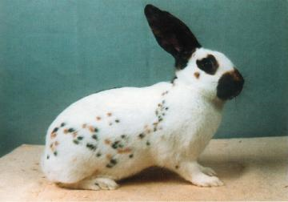
Papilon

Slide 14
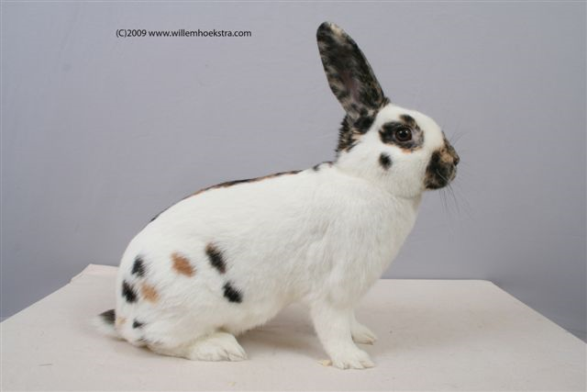
Rijnlander

Slide 15
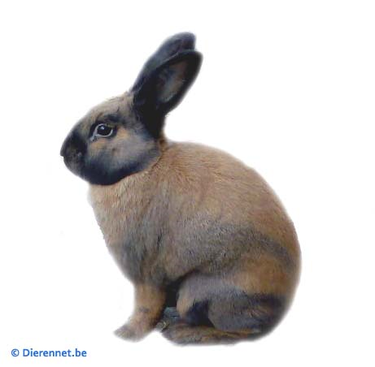
Thuringer
Elk haar is donker getipt aan het uiteinde

Slide 16
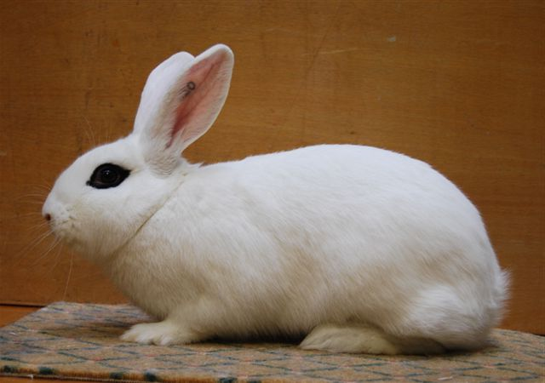
Witten van hotot
Zwarte rand om de ogen

Slide 17
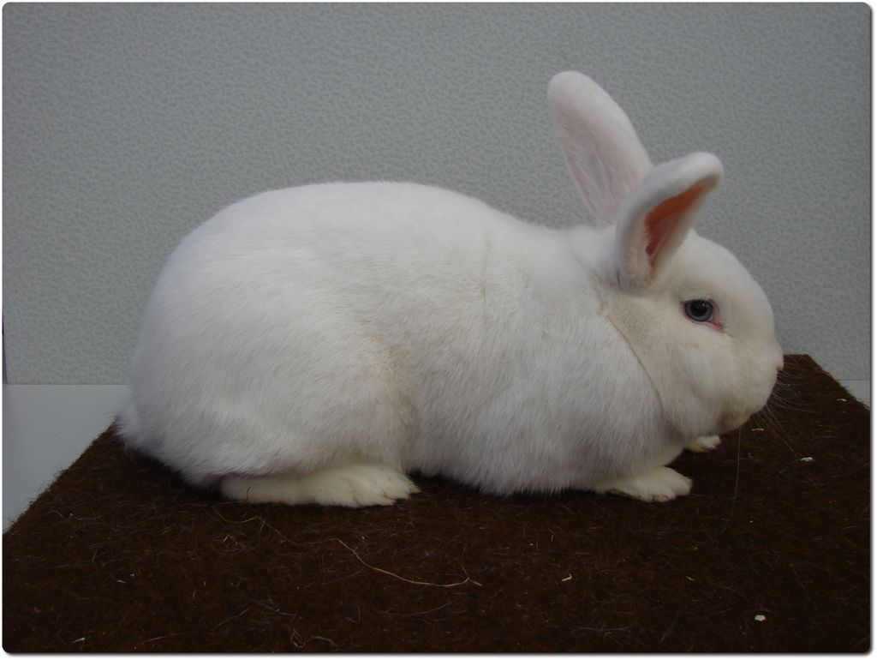
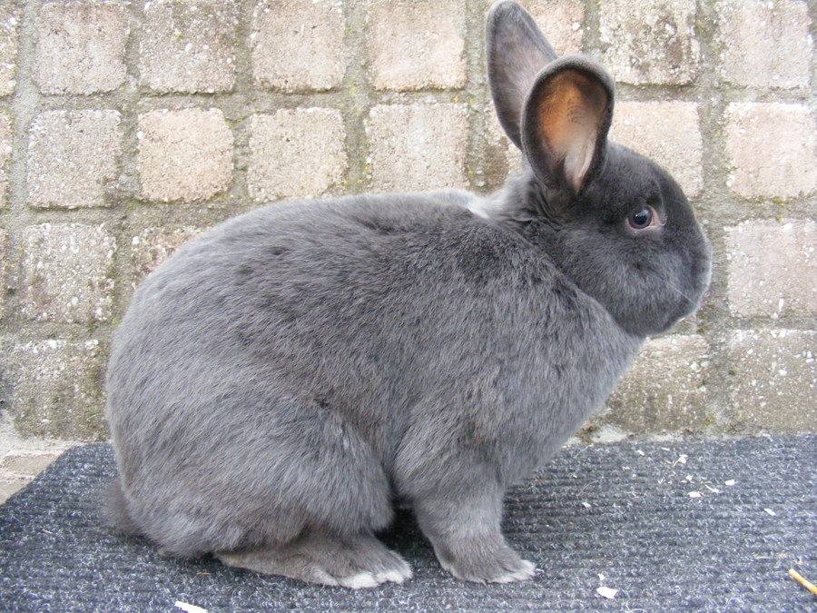
Blauwe/witte wener
Best forse konijn

Slide 18
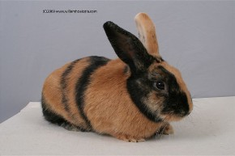
Japaner
Oorsprong frankrijk
Altijd twee kleurig

Slide 19
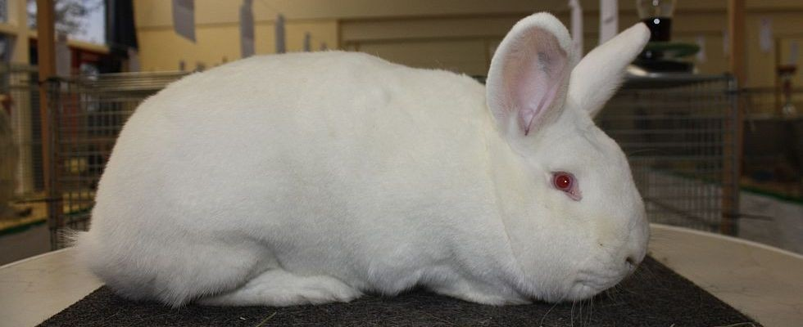
Witte Nieuwzeelander
Altijd wit

Slide 20
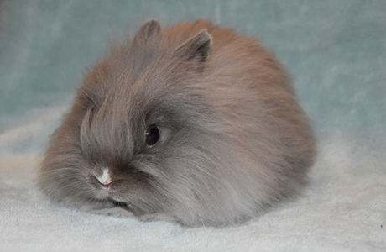
Teddy Dwerg
Alles is klein en knuffelbaar

Slide 21
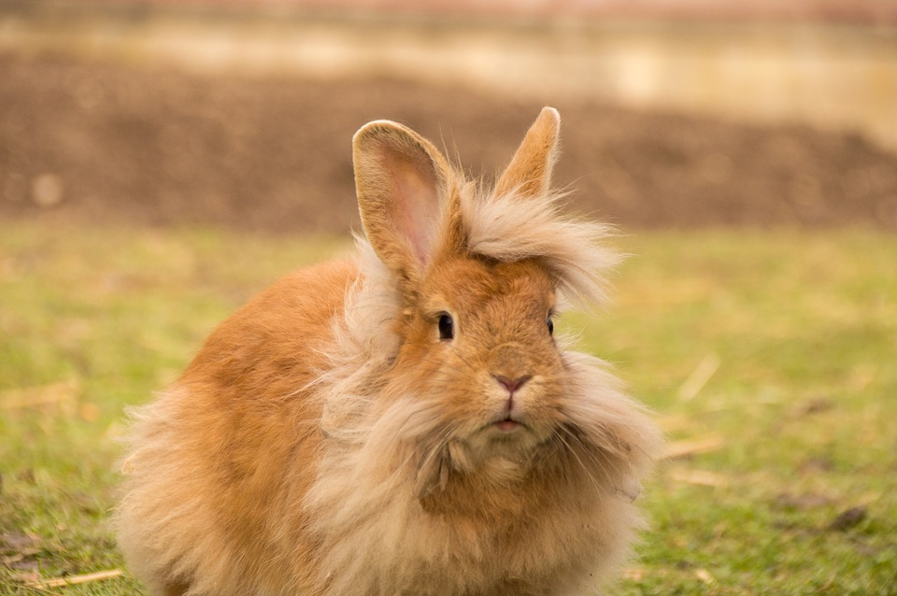
Baardkop/Leeuwenkop
Manen

